Slide 1





Slide 2

15 phút đầu: Ôn lại âm [z]
15 phút tiếp: Âm mới - âm [l]
30 phút tiếp: thực hành âm [l]
15 phút tiếp: phân biệt [l] và [r]
15 phút cuối: Real sound

Slide 3

KÉO DÀI z HẾT CỠ CÓ THỂ KHI PHÁT ÂM ĐỂ TẬP HƠI GIÓ MẠNH:
ZZZZOO , HISSSSSSS, BUZZZZ,
ZZZZERO, ZZZZZEBRA
zzzzodiac, zzzzzoom

Slide 4

IS : /IZ/
HIS : /HIZ/
ALWAYS, BECAUSE, BUSY, CAUSE, CHEESE, CHOOSE, CLOSE, COUSIN, CRAZY, DESERT, DESERVE, DESIGN, DISASTER, DISEASE, EASE, EASY, EXACTLY, EXAM, EXCUSE, HOUSE…

Slide 5

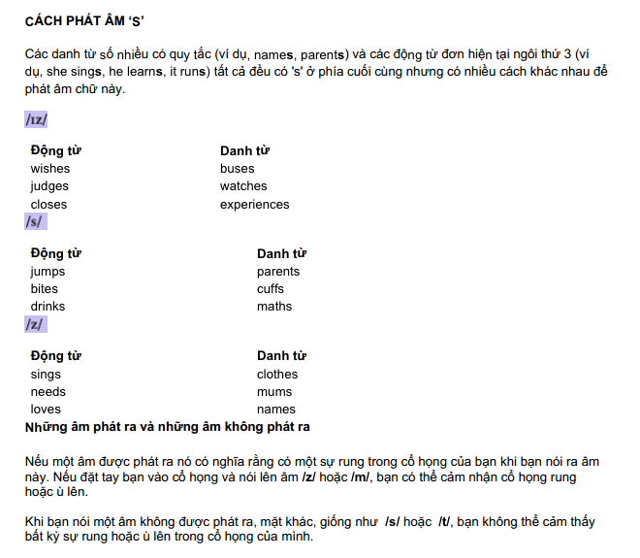

Slide 6
15 phút đầu: Ôn lại âm [z]
15 phút tiếp: Âm mới - âm [l]
30 phút tiếp: thực hành âm [l]
15 phút tiếp: phân biệt [l] và [r]
15 phút cuối: real sound

Slide 7

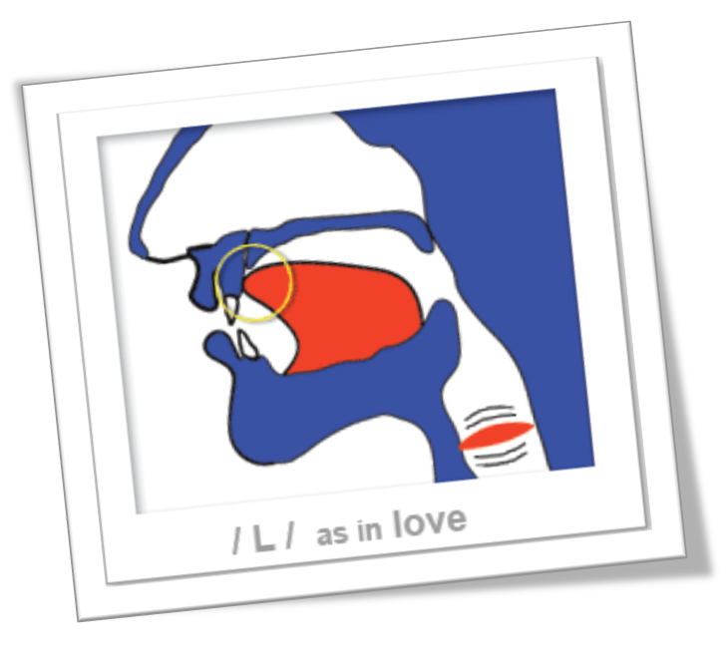
Press the tip of your tongue against the bump behind the teeth then let it drop down.
The sides of your tongue are always down.

Slide 8
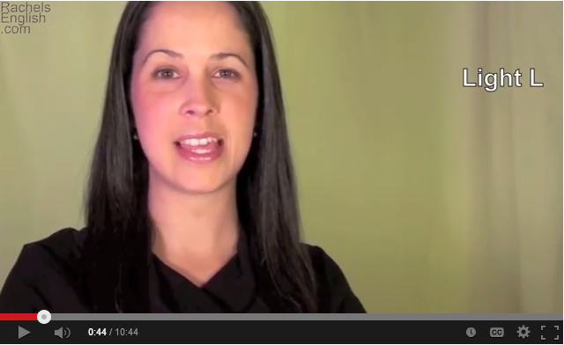
English: How to Pronounce L consonant:
American Accent
http://www.youtube.com/watch?v=pejo6YC_BnM

Slide 9
15 phút đầu: Ôn lại âm [z]
15 phút tiếp: Âm mới - âm [l]
30 phút tiếp: thực hành âm [l]
15 phút tiếp: phân biệt [l] và [r]
15 phút cuối: real sound

Slide 10
THỰC HÀNH ÂM [L]
Although : /ɔːlˈðəʊ,ɒl-/ : mặc dù, tuy rằng
Call : /kɔːl/ : gọi
Child : /tʃaɪld/ : đứa trẻ
Cold : /koʊld/ : lạnh lẽo
Difficult : /ˈdɪfɪkəlt/ : khó khăn
Film : /fɪlm/ : phim ảnh
Little : /ˈlɪdl/ : một chút, nhỏ
Milk : /mɪlk/ : sữa
Myself : /maɪˈself/ : bản thân mình
People : /ˈpiːpl/ : người
Tall : /tɔːl/ : cao
Wild : /waɪld/ : hoang dã
Will : /wɪl/ : sẽ

Slide 11
Long vowels + [l]
/i/ + l | /eɪ/ + l | /aɪ/ + l | /ɔɪ/ + l | /u/ + l
feel | sale | mile | oil | tool
steal | mail | while | toil | school
deal | whale | style | spoil | rule
real | pale | smile | foil | fool
wheel | fail | file | boil | cool
heal | exhale | trial | soil | pool

Slide 12
1. Jill also doesn’t feel well enough to go to school
2. I’ll call Paul and tell him that you’ll be late
3. Twelve people will build a tall wall around the castle
4. It is doubtful that she’ll be able to handle it
5. He’ll bring the cold drink to the ill soldier
6. The wealthy man sold the building by himself
7. Don’t feel guilty about the spilled milk
8. The girl told me about the old film

Slide 13
15 phút đầu: Ôn lại âm [z]
15 phút tiếp: Âm mới - âm [l]
30 phút tiếp: thực hành âm [l]
15 phút tiếp: phân biệt [l] và [r]
15 phút cuối: Real sound

Slide 14


- Bước 1: cong đầu lưỡi về phía sau. Tránh đầu lưỡi đụng vòng miệng trên.
- Bước 2: giữ nguyên vị trí lưỡi đó và phát ra âm A như âm A của tiếng Việt

Slide 15
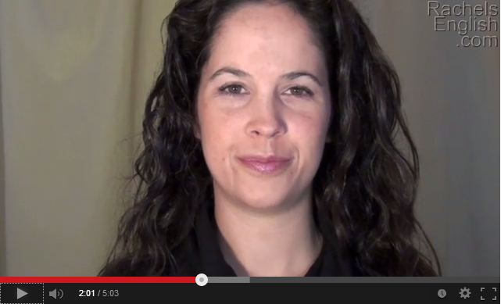
R + L Exercises: American English Pronunciation
http://www.youtube.com/watch?v=0rdF-KUvkwk

Slide 16
Final L vs Final R
feel | fear
deal | dear
stole | store
mole | more
bowl | bore
tile | tire
while | wire
file | fire

Slide 17
No [r] or [l] | [r] | [l]
fame | frame | flame
bead | breed | bleed
gas | grass | glass
fee | free | flee
fight | fright | flight
pay | pray | play

Slide 18
It’s always pleasurable to travel to first class
He was clearly surprised about the promotion
The president flies in his private airplane
The training program will take place early in the spring
I plan to regularly pratice playing the flute
Everyone went to Brenda’s surprise party
I traveled to Britain last spring
I frequently fly to Florida to visit my friend
Clara looked truly lovely in her blue blouse
Brian is fluent in French

Slide 19
15 phút đầu: Ôn lại âm [z]
15 phút tiếp: Âm mới - âm [l]
30 phút tiếp: thực hành âm [l]
15 phút tiếp: phân biệt [l] và [r]
20 phút cuối: Real sound

